Slide 1
学科素养课件
新课标沪粤版·物理
九年级下

Slide 2
第二十章
能源与能量守恒定律
第1节 能源和能源危机

Slide 3
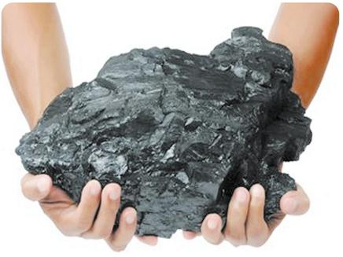
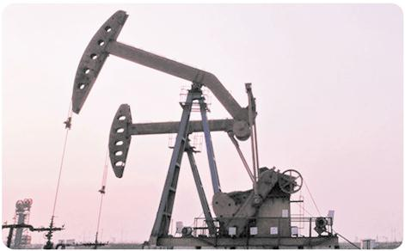
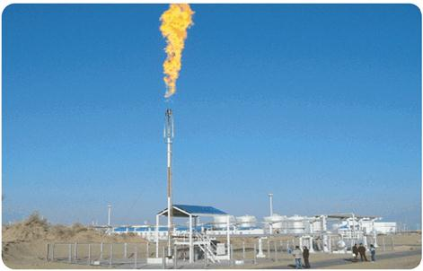
知识点 人类利用能源的历程
煤、石油、天然气是当今世界一次能源的三大支柱.

Slide 4
知识点 人类利用能源的历程
能量与能源之间既有区别,又有联系,不可混为一谈.

Slide 5
知识点 能源的分类
生活中使用的汽油是通过石油炼制而成的,而煤气不同于天然气,所以汽油和煤气是二次能源,石油和天然气是一次能源.

Slide 6
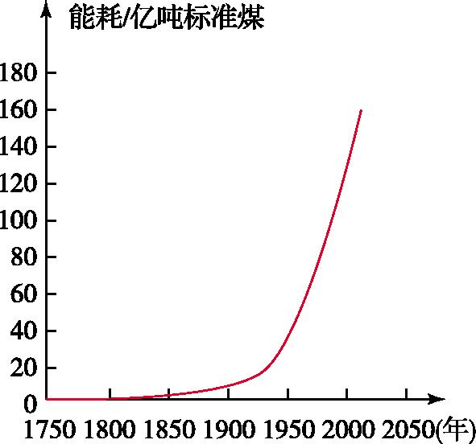
知识点 能源危机
如果把全世界的能源消耗量折合成热值为2.93×10⁷ J/ kg的标准煤来计算,1950年为26亿吨,1987年为110多亿吨,2003年接近140亿吨,2007年达到160 亿吨.

Slide 7
第二十章
能源与能量守恒定律
第2节 开发新能源

Slide 8
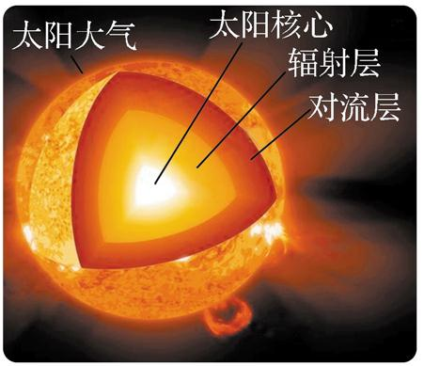
知识点 太阳能是永恒的动力之源
太阳是个炽热的气体星球,太阳大气的主要成分是氢(质量约占71%)与氦(质量约占27%).太阳由内向外依次由太阳核心、辐射层、对流层、太阳大气组成.

Slide 9
知识点 太阳能的利用
太阳能资源,不仅包括直接投射到地球表面上的太阳辐射,而且也包括像所有的化石燃料、水能、风能、海洋能、潮汐能等间接的太阳能资源,还应包括绿色植物的光合作用固定下来的能量,即生物质能.严格地说,除了地热能、核能、潮汐能以外,地球上所有其他能源全部来自太阳能,这是“广义太阳能”.

Slide 10
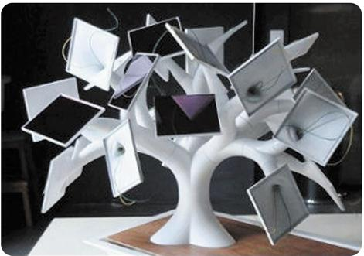
知识点 太阳能的利用
一名法国设计师设计出“太阳能树”,它的外形与普通盆栽很像,但“长”出来的是数块太阳能板叶子,可根据太阳的方向调整每块太阳能板的位置,从而确保最大限度地吸收太阳能,最后将能量储存在太阳能树底座内置的蓄电池内,底座上还拥有一个USB输出口,可以为手机充电,且其输出电压可根据实际需要进行调节.

Slide 11
知识点 核能
1.原子核分裂或聚合前需要储存能量,分裂或聚合后需要释放能量,前者不是核能,后者才是核能;
2.核能和内能不是一个概念,容意混淆.

Slide 12
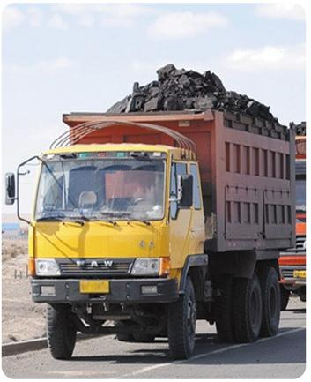
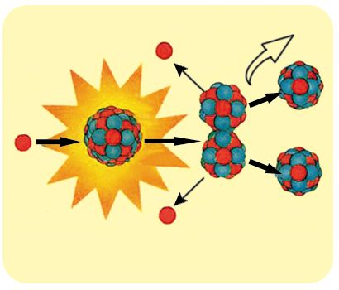
知识点 核能
1 kg 200辆
1千克的铀全部裂变释放的能量相当于2700吨的煤完全燃烧释放的能量.

Slide 13
知识点 核能
核电站、原子弹是典型的核裂变的应用,但它们有着重要的区别,即核电站的链式反应是可控的,而原子弹的链式反应是不可控的.

Slide 14
知识点 核能
一个氘核由一个质子和一个中子组成,一个氚核由一个质子和两个中子组成,它们发生聚变反应结合成由两个质子和两个中子组成的氦核时,要放出一个中子,并释放出核能.
聚变需要在几百万摄氏度的高温下才能发生,因此聚变又叫热核反应.

Slide 15
第二十章
能源与能量守恒定律
第3节 能的转化与能量守恒

Slide 16
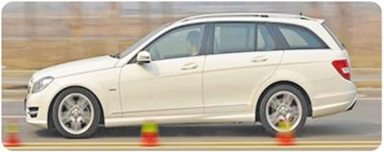
知识点 能量守恒定律
汽车制动后,机械能并没有消失,由于摩擦,它们转化成轮胎、地面和空气的内能,也就是能的总量是不变的.

Slide 17
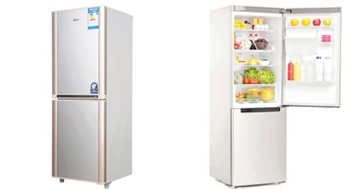
知识点 能在转移和转化过程中的方向性
在热传递的过程中,热量只能自发地从高温物体转移到低温物体,不能相反.如果要使热量从低温物体转移到高温物体,就需要消耗其他形式的能量. 例如电冰箱就需要消耗电能.

Slide 18
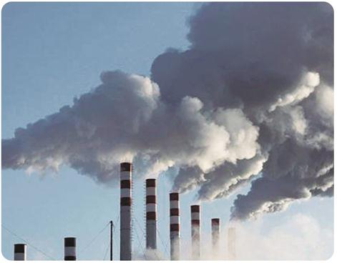
知识点 能在转移和转化过程中的方向性
没有被有效利用的内能.

Slide 19
第二十章
能源与能量守恒定律
第4节 能源、环境与可持续发展

Slide 20
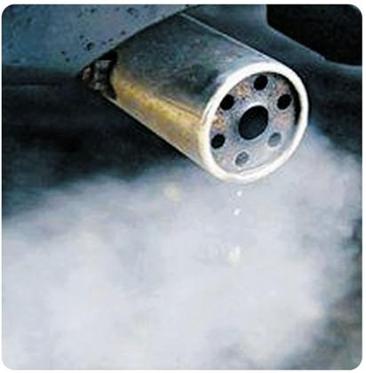
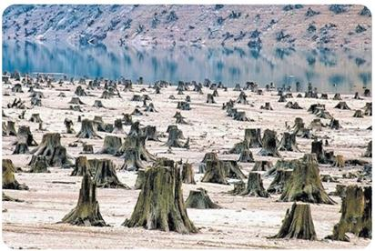
知识点 能源与环境
汽车尾气 乱砍滥伐

Slide 21
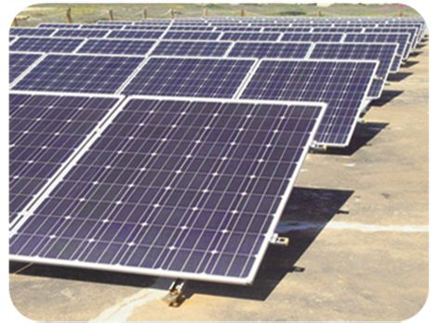
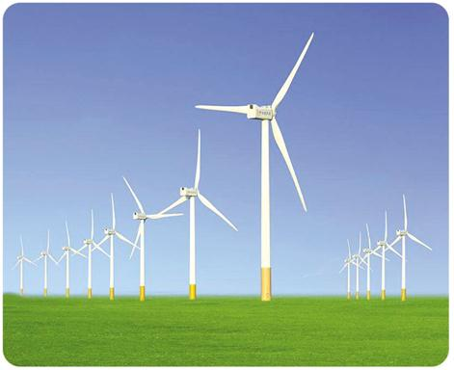
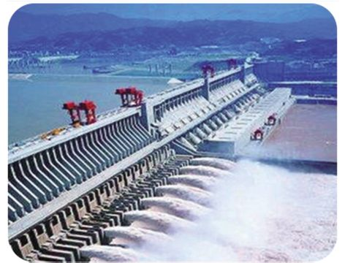
知识点 能源与可持续发展
太阳能
风能
水能

Slide 22
谢 谢

